Slide 1
模块六
🏆
综合STEAM项目设计与成果展示
4课时 · 第18-21课 · 综合创新 · 占40%成绩
可编辑PowerPoint课件

Slide 2
课前预习！
⚠️
回顾模块一到五所有技能
准备2-3个候选选题
画1-2个设计草图
了解PBL：问题→方案→建模→测试→展示
模块六 · 2

Slide 3
选题方向
💡
📚 学习辅助
🎨 生活创意
定制笔筒·文具盒·书立·平板支架
手机壳·耳机绕线器·桌面盆栽
🏫 校园文化
⚙️ 机械挑战
建筑模型·班牌·纪念品
手摇风扇·齿轮传动·玩具小车
模块六 · 3

Slide 4
项目方案书
📋
项目名称、项目成员
设计目的（解决什么问题）
设计构思描述
手绘设计草图（含尺寸）
技术说明（用哪些技巧）
STEAM融合说明（只写项目真正涉及的领域，不要求五项齐全）
模块六 · 4

Slide 5
PBL五阶段
🔄
1. 驱动问题：要解决什么？
2. 方案设计：草图·参数
3. 建模实践：FreeCAD编程建模
4. 测试优化：切片→打印→改进
5. 成果展示：方案书+PPT答辩
模块六 · 5

Slide 6
建模流程
🔧
1. 定义参数（所有尺寸变量化）
2. 创建主体（makeBox/makeCylinder）
3. 添加特征（布尔/圆角/挖槽）
4. 检查模型（体积>0·无破面）
5. 迭代优化（改参数→看结果→调整）
模块六 · 6

Slide 7
迭代思维
🔄
第一次建模通常不完美——这是正常的！
发现问题→分析原因→修改→再测试
工程思维核心：设计→验证→修正→再验证
模块六 · 7

Slide 8
切片打印与文档
📄
导出STL→Cura切片→设置参数
打印实物（耐心等待）
同步写方案书
拍照记录成品
模块六 · 8

Slide 9
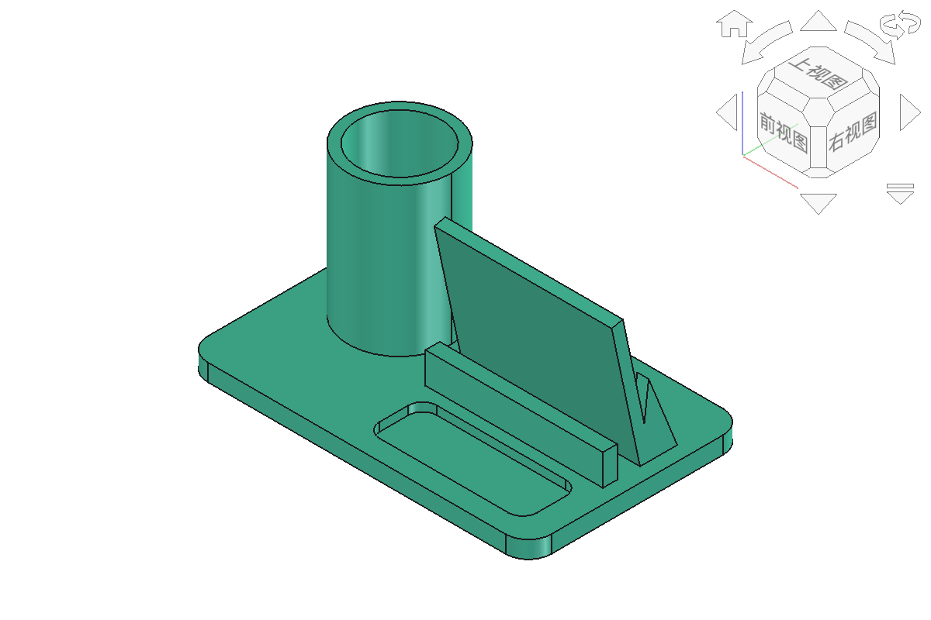
结课综合项目参考
🏆
桌面学习站：笔具收纳+手机停放+小物浅盘+充电走线
模块六 · 9

Slide 10
四站并行展评
🎤
每轮8分钟：90秒陈述+2分钟问答+同伴评分与轮转
1. 项目介绍（名称·灵感·目标）
2. 设计过程（草图·建模截图）
3. 技术亮点（用了哪些技巧·困难与解决）
4. 成果展示（打印实物+个人贡献证据卡）
模块六 · 10

Slide 11
评分标准
📊
💡 创意与设计 30%
⚙️ 技术实现 40%
选题新颖·构思巧妙
综合运用建模技巧·模型合理
📄 文档与展示 30%
方案书完整·PPT清晰·答辩流利
模块六 · 11

Slide 12
项目反思
🤔
反思是学习的重要环节
学到了什么？
下次会怎么做？
如果再做一次，会改进什么？
模块六 · 12

Slide 13
恭喜完成课程！
🎉
你已掌握：
✏️ 手动建模（草图·约束·拉伸）
🐍 编程建模（Python·循环·函数）
📐 参数化设计（变量·布尔·数学函数）
🖨️ 3D打印（切片·参数·实操）
🏆 综合项目（PBL·答辩）
模块六 · 13

Slide 14
课程回顾
📚
21课时 · 6模块 · 6件学生作品
从3D打印启蒙到结课综合项目展评
STEAM理念 × 编程建模 × 3D打印
江苏省东台中学 · 课题编号 2024B-178 · 王华军 吴海燕
模块六 · 14

